Slide 1




Dopad pandemie Covid 19 na bakteriální rezistenci
Prof. MUDr. Milan Kolář, Ph.D.
Ústav mikrobiologie LF UP a FNOL

Slide 2



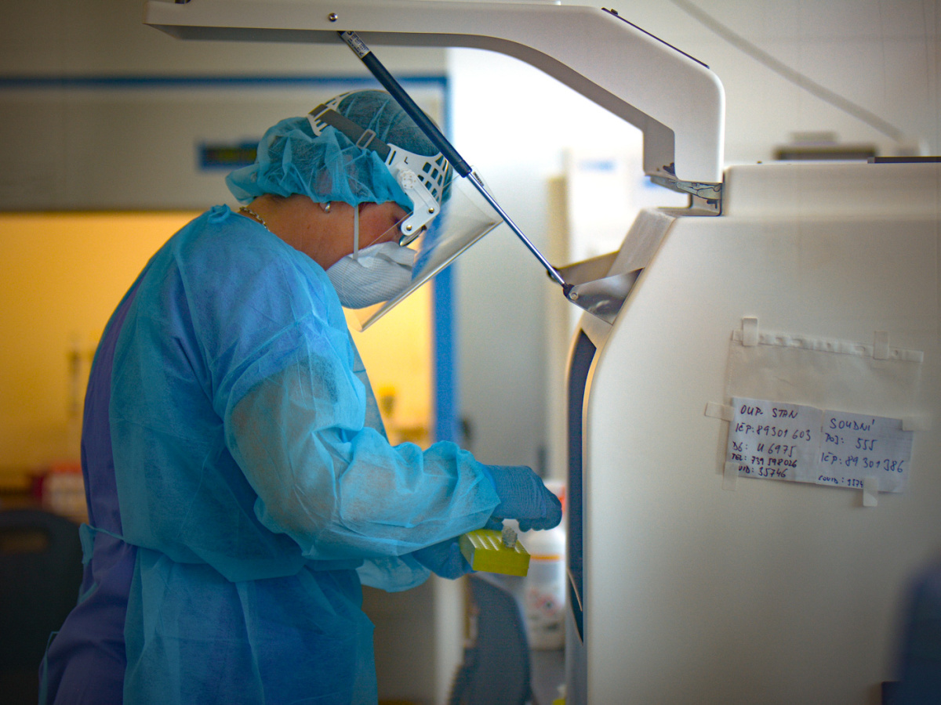


Světová pandemie Covid-19 jasně ukázala na poněkud podceňovaný problém infekčních nemocí a potvrdila jejich zásadní negativní dopad pro národní zdravotnické systémy a ekonomiky.
Celosvětově došlo ke změnám organizace zdravotnické péče, hygienických a epidemiologických režimů, lidského chování, mobility i životního stylu.
Vše bylo podřízeno zvládnutí pandemie vyvolané virem Covid-SARS-CoV-2.

Slide 3
V souvislosti s pandemií Covid-19 se však otevírá další důležitá otázka, a to její dopad na AMR (antimikrobiální rezistenci).
Hospitalizovaným pacientům byla často podávána antibiotika bez ohledu na závažnost onemocnění, resp. velká část antibiotik byla použita u pacientů s mírným až středně těžkým průběhem Covid-19 bez potvrzení bakteriální infekce.
Svou roli sehrály předchozí zkušenosti s virovou respirační infekcí.
  30 % kriticky nemocných pacientů v době pandemie chřipky A (H1N1) v roce 2009 mělo bakteriální koinfekci a v období 2013–2014 to bylo přibližně 23 % pacientů

Slide 4


V souvislosti s pandemií Covid-19 se však otevírá další důležitá otázka, a to její dopad na AMR (antimikrobiální rezistenci).
Odlišení bakteriální infekce od závažné zánětlivé reakce vyvolané infekcí Covid-19 je klinicky obtížné a zahájení empirické antibiotické léčby lze částečně pochopit.
Obavy nebo neznámé související s pandemií Covid-19 mohly ovlivnit chování lékařů, včetně používání antibiotik.

Slide 5

Studie Yanga et al. u kriticky nemocných pacientů s Covid-19 uvádí, že sekundární bakteriální infekce byla prokázána u 14 % pacientů, přičemž antibiotická léčba byla nasazena u 94 %.
Nori et al. v retrospektivní studii uvádějí nesoulad mezi antibiotickou léčbou u 71 % pacientů a výskytem bakteriální infekce pouze u 4 %.
Systematické review a metaanalýza 31 studií ukázala, že pouze 7 % pacientů hospitalizovaných s Covid-19 mělo současně probíhající bakteriální infekci, naproti tomu však více jak 90 % pacientů bylo léčeno antibiotiky.
Práce Vaughna et al. na souboru 1705 pacientů uvádí, že 57 % pacientů dostalo při hospitalizaci antibiotika, ale jen u 59 (3 %) byla prokázána bakteriální komunitní pneumonie, resp. koinfekce.
Yang X, Yu Y, Xu J, et al. Lancet Respir Med. 2020; 8:475-481.
Nori P, Cowman K, Chen V, et al. Infect Control Hosp Epidemiol. 2020; 1-5.
Lansbury L, Lim B, Baskaran V, Lim WS. J Infect. 2020; 81:266-275.
Vaughn VM, Gandhi T, Petty LA, et al. Clin Infect Dis. 2021; 18:72

Slide 6
He et al. dokumentují, že mortalita u Covid-pozitivních pacientů se sekundárními infekcemi byla 15 % oproti 7 % u pacientů bez sekundárních infekcí.
Wang et al. poznamenali, že u pacientů, kteří nepřežili, bylo podstatně více bakteriálních infekcí než u přeživších.
Zhou et al. uvedli, že 50 % úmrtí lze přičíst sekundárním infekcím.
He Y, Li W, Wang Z, et al. Infect Control Hosp Epidemiol 2020; 41:982-983.
Wang D, Yin Y, Hu C, et al. Crit Care 2020; 24:188.
Zhou F, Yu T, Du R, et al. Lancet 2020; 395:1054-1062.

Slide 7
Dopad Covid-19 na AMR je v současné době intenzivně, a to zcela oprávněně, studován.
Většina studií uvádí masivní empirické použití ATB
u hospitalizovaných pacientů s Covid-19, které je v kontrastu s relativně nízkou frekvencí souběžné bakteriální koinfekce a sekundárních bakteriálních infekcí.
Pandemie Covid-19 může zvýšit hrozbu AMR v důsledku nadměrného používání ATB, zvýšené expozice velkého množství pacientů nemocničnímu prostředí (často prostorově a režimově reorganizovanému) a invazivními postupy pro zajištění dostatečné oxygenace osob se závažným/kritickým stupněm infekce Covid-19.
Masivní používání antibiotik rovněž zvyšuje riziko rozvoje infekce vyvolané Clostridioides difficile (CDI).

Slide 8
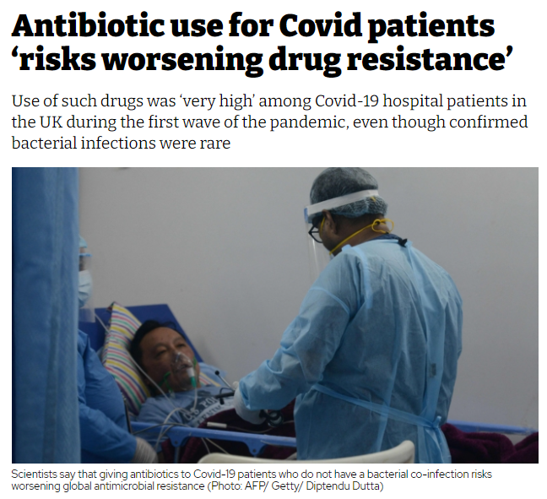
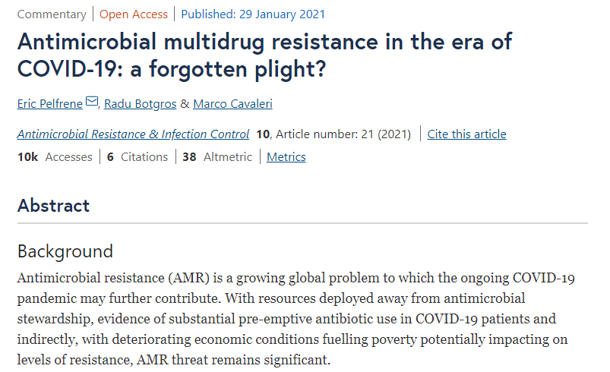
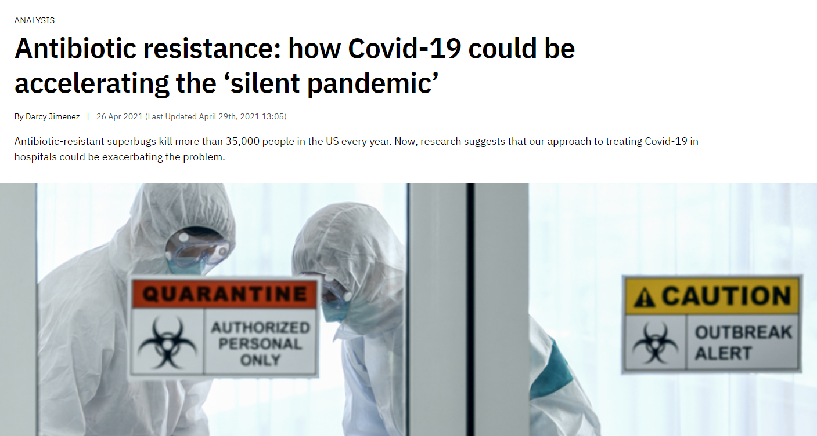
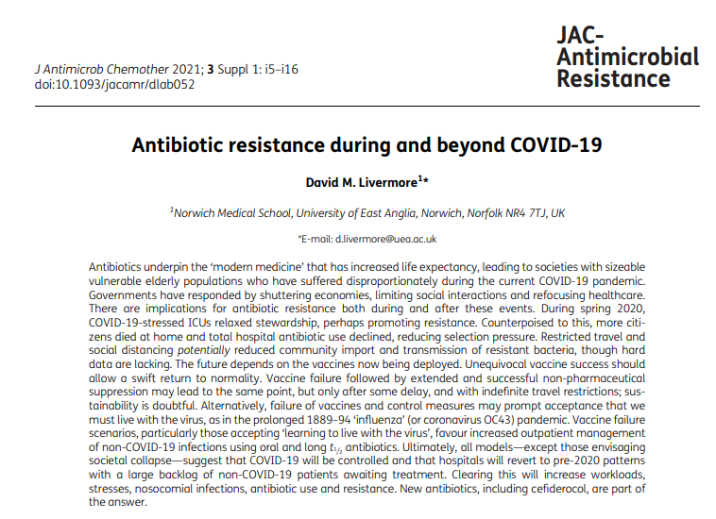

Slide 9

Faktory přispívající k nárůstu, ale i poklesu bakteriální rezistence.
Zvýšení počtu pacientů v závažném klinickém stavu s alterovaným imunitním systémem
Zvýšení spotřeby antibiotik pro bakteriální koinfekce nebo nasedající superinfekce
Přeplnění zdravotnických zařízení
Přetížení zdravotnického personálu
Zavedení speciálního hygienicko-epidemiologického režimu
Možné omezení Antimicrobial stewardship z důvodu změny koncentrace na Covid-19
Nárůst spotřeby dezinfekčních prostředků
Odložení neakutní péče a plánovaných operací

Slide 10
Během kovidové pandemie vyvstala spousta otázek týkajících se bakteriálních infekcí a AMR.
;
Je nutné nasadit u pacienta se závažnou kovidovou pneumonií vyžadující HFNOT, UPV či dokonce ECMO, iniciálně antibiotika?
Jaká jsou nejčastější etiologická agens bakteriálních koinfekcí a superinfekcí u onemocnění Covid-19? A jaká je reálná frekvence bakteriálních infekcí?
Došlo ke změnám v AMR, uplatňují se u sekundárních bakteriálních infekcí Covid-pozitivních pacientů MDR bakteriální patogeny?
Jaká antibiotika volit, kdy a jak dlouho je aplikovat?
Změnila koronavirová pandémie celkovou spotřebu antibiotik?

Slide 11
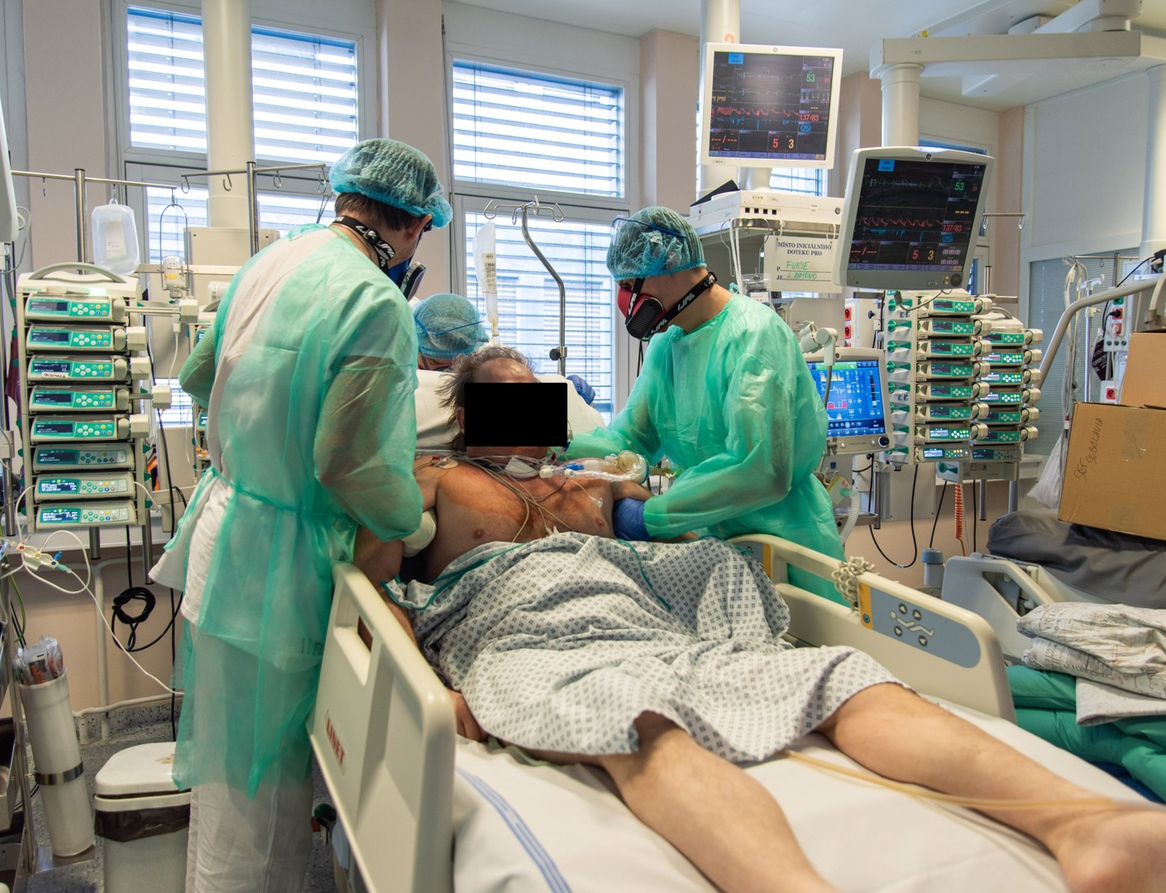
KARIM FNOL byla na jaře 2020 transformována do režimu ICU pro Covid-pozitivní pacienty se závažným/kritickým stupněm onemocnění.
PANDEMIE COVID-19
Kapacita oddělení byla navýšena na 34 lůžek (340 %), z velké části v systému open-space, celkem na 4–5 halách.
Všichni pacienti byli přijati pro infekci SARS-CoV-2 virem.
V 97 % případů se jednalo o pacienty s nejtěžší formou akutní respirační insuficience, tj. critical Covid-19 dle klasifikace WHO.

Slide 12
Antibiotická léčba v pandemickém období na KARIM FNOL
Sekundární kolonizace nebo nozokomiální HAP/VAP ???
Klasická kritéria (klinické příznaky, radiologický nález, celkové a laboratorní známky infekce/zánětu) jsou u pacientů s hypoxemickým selháním při těžkém/kritickém průběhu Covid-19 pneumonie (a/nebo přímo s ARDS) obtížně aplikovatelná.
Radiologický nález je v terénu obrazu tzv. kovidové plíce obtížně hodnotitelný a klinická kritéria (poslechový nález a produkce sputa) jsou obecně v intenzivní péči u pacientů na UPV málo senzitivní či specifická.
Význam zánětlivých markerů je nejasný.
Pacientům s kritickým stupněm Covid-19 byla nasazena ATB léčba (kombinace cefotaxim, event. amoxicilin/kys. klavulanová, + klaritromycin) z obavy pozdního zahájení antibioterapie, což by mohlo mít pro pacienta závažné následky, včetně rozvoje sepse a související vyšší mortality.
  Po vyloučení bakteriální infekce byla ATB léčba ukončena.
  Při vzestupu zánětlivých parametrů a/nebo pozitivních výsledcích vyšetření endosekretu, resp. možném rozvoji bakteriální VAP, byla iniciální ATB léčba změněna na cílenou antibioterapii na základě izolace bakteriálních patogenů a stanovení jejich citlivosti/rezistence.

Slide 13
Antibiotikum | I. abs. počet DDD | I. % | II. abs. počet DDD | II. %
meropenem | 703 | 19,6 | 1427 | 19,3
piperacillin/tazobactam | 301 | 8,4 | 570 | 7,7
amoxicillin/clavulanic acid | 299 | 8,3 | 262 | 3,5
clarithromycin | 294 | 8,2 | 641 | 8,7
tigecyclin | 270 | 7,5 | 565 | 7,6
gentamicin | 250 | 7,0 | 33 | 0,4
metronidazol | 237 | 6,6 | 402 | 5,4
kotrimoxazol | 217 | 6,0 | 370 | 5,0
ampicilin/sulbactam | 130 | 3,6 | 53 | 0,7
ciprofloxacin | 124 | 3,5 | 150 | 2,0
amikacin | 115 | 3,2 | 376 | 5,1
vancomycin | 103 | 2,9 | 169 | 2,3
ceftazidime | 101 | 2,8 | 206 | 2,8
linezolid | 28 | 0,8 | 179 | 2,4
kolistin | 62 | 1,7 | 229 | 3,1
cefotaxime | 60 | 1,7 | 1487 | 20,1
cefuroxime | 60 | 1,7 | 10 | 0,1
other | 234 | 6,5 | 267 | 3,8
Spotřeba antibiotik na KARIM
Pokles spotřeby antibiotik
V době pandemie COVID-19 došlo k výraznému poklesu aplikace gentamicinu, kombinovaných aminopenicilinů a cefuroximu.
Nárůst spotřeby antibiotik
Naopak výrazné navýšení aplikace je zřejmé u cefotaximu, linezolidu a kolistinu.

Slide 14
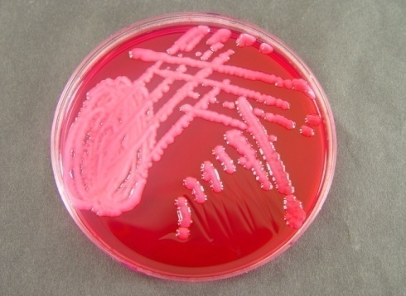
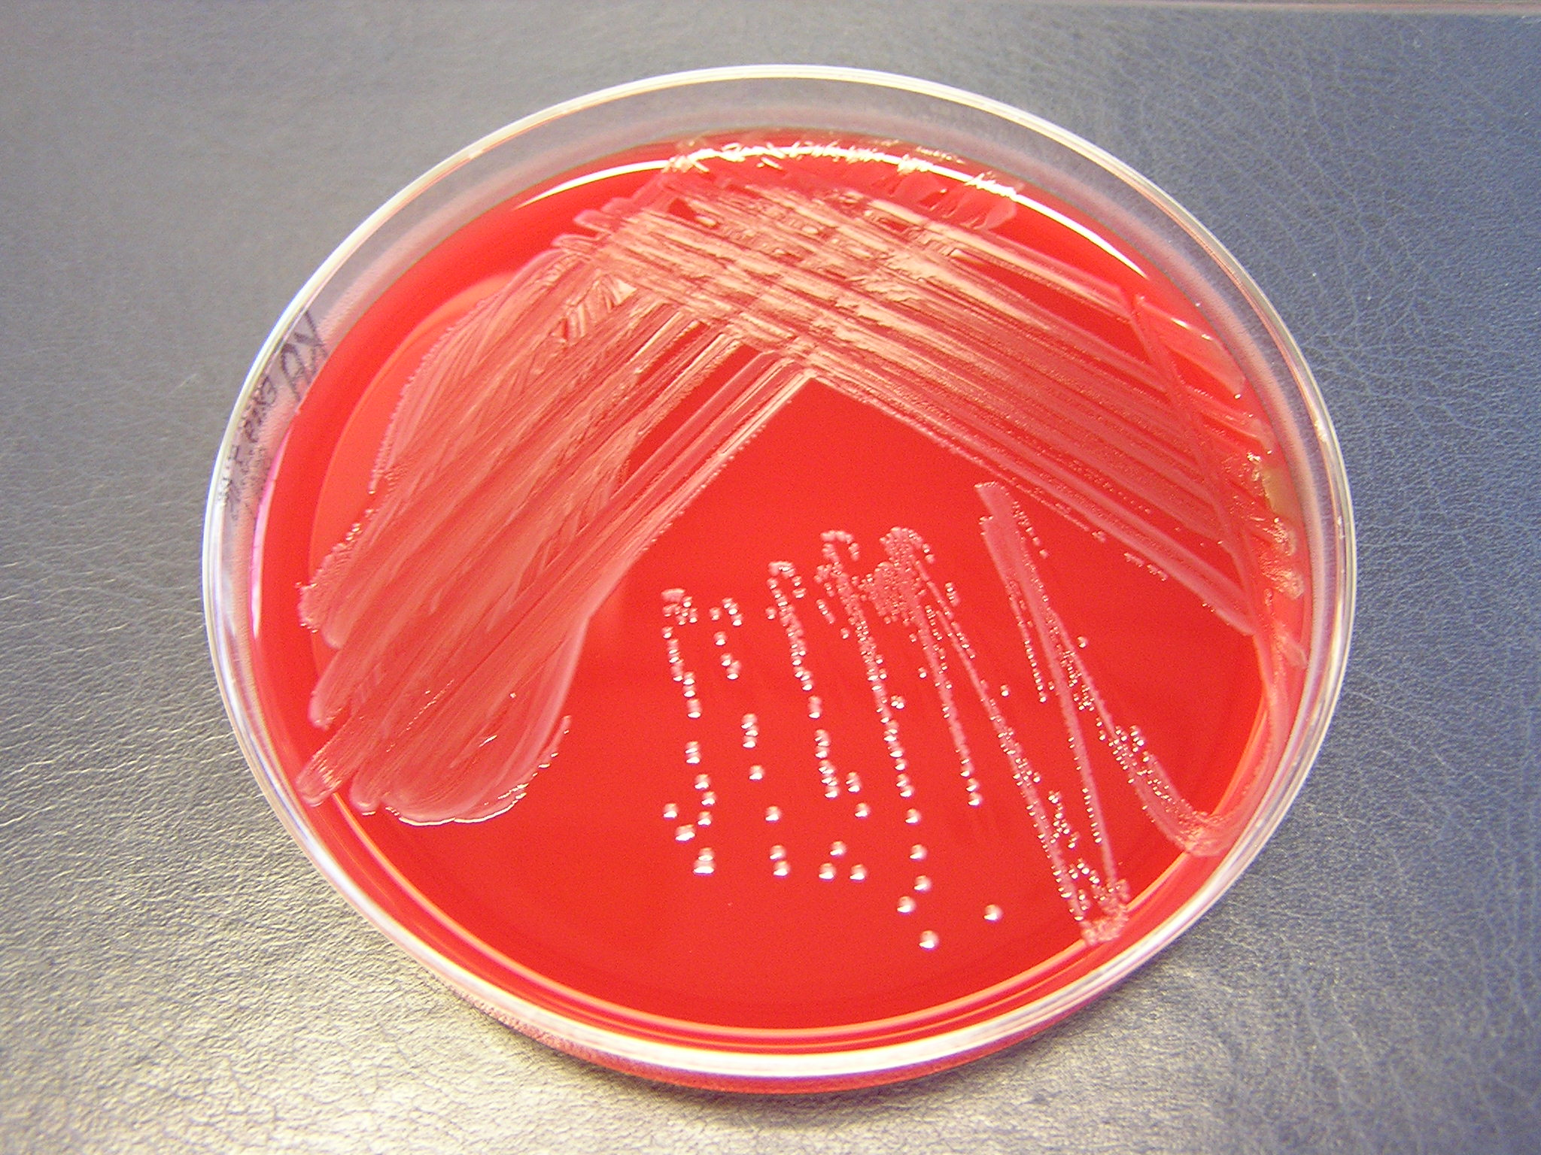
Frekvence bakteriálních patogenů na KARIM v (%)

Slide 15
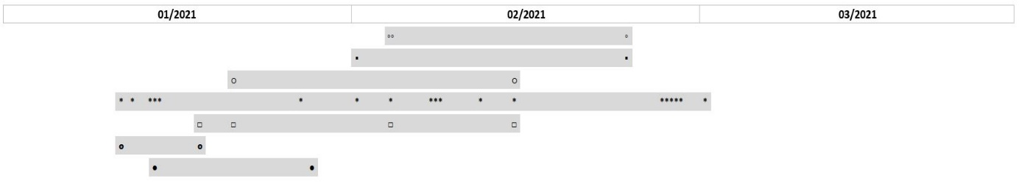
Rezistence Serratia marcescens na KARIM před a během pandemie (v %)
Rezistence Klebsiella pneumoniae na KARIM před a během pandemie (v %)
Klonální šíření potvrzeno!

Slide 16
Frekvence bakteriálních patogenů na KARIM v (%)
Výskyt CDI | Control group 2018–2019 (n = 189) | COVID-19 group 2020–2021 (n = 372) | P-value
No. (%) of CD-tested patients | 20 (10.6) | 192 (51.6) | <0.0001
No. (%) of CD-positive case among admitted patients | 5 (2.6) | 102 (27.4) | <0.0001
No. (%) of CD toxin-positive cases among admitted patients | 3 (1.6) | 46 (12.4) | <0.0001
Bogdanová K, Doubravská L, Vágnerová I, Hricová K, Pudová V, Röderová M, Papajk J, Uvízl R, Langová K, Kolář M. Clostridioides difficile and Vancomycin-Resistant Enterococci in COVID-19 Patients with Severe Pneumonia. Life. 2021; 11(11):1127. https://doi.org/10.3390/life11111127

Slide 17
Frekvence bakteriálních patogenů na KARIM v (%)
Absolute No. (%) of VRE | Control group 2018–2019 (n = 189) | COVID-19 group 2020–2021 (n = 372) | P-value
 | 10 (5.3) | 33 (8.9) | 0.132
Bogdanová K, Doubravská L, Vágnerová I, Hricová K, Pudová V, Röderová M, Papajk J, Uvízl R, Langová K, Kolář M. Clostridioides difficile and Vancomycin-Resistant Enterococci in COVID-19 Patients with Severe Pneumonia. Life. 2021; 11(11):1127. https://doi.org/10.3390/life11111127

Slide 18
Covid-19 a ATB léčba
Na začátku pandemie Covid-19 bylo, bez jasného důkazu účinnosti, použito k léčbě řady léčiv, včetně antibiotik/antiparazitik.
Přínos prvního doporučeného postupu založeného na kombinaci azitromycinu a hydroxychlorochinu nebyl prokázán.
Chedid M. et al. publikovali v květnu 2021 review zahrnující devatenáct studií s 2834 hospitalizovanými pacienty s Covid-19.
  souhrnná úmrtnost byla 14 % (405 pacientů z 2834),
  36 % (1026 z 2834) pacientů bylo klasifikováno jako závažní pacienti.
Chedid M, J Infect Public Health 2021, 14:570-576.

Slide 19
Ačkoliv ve většině studií chybí podrobné klinické odůvodnění předepisování antibiotik, lze definovat následující závěry:
pouze u 18 % pacientů, kteří měli antibiotika, byl prokázána bakteriální infekce, což naznačuje velkou míru zbytečné aplikace antibiotik, za zmínku však stojí možnost limitovaného přístupu k mikrobiologickému vyšetření z důvodu přetíženosti zdravotnických systémů,
bylo zjištěno, že léčba antibiotiky byla preferována u závažnějších pacientů, nicméně polovina pacientů, kteří dostávali antibiotika, neměla závažný průběh infekce Covid-19,
fluorochinolony byly nejčastěji aplikovanými antibiotiky, což vzhledem k jejich tendenci k šíření bakteriální rezistence není optimální,
nebyl podrobněji zkoumán typ antibiotické léčby podle závažnosti pacienta.
Chedid M, J Infect Public Health 2021, 14:570-576.

Slide 20
Z uvedených údajů je zřejmá naléhavá potřeba dalšího výzkumu, od vypracování doporučených postupů založených na důkazech, přehodnocení role biomarkerů u antibiotické léčby pacientů s Covid-19, porozumění výhodám a nevýhodám používání antibiotik, posouzení širšího dopadu pandemie na aplikaci antibiotik a vývoj AMR.
Účinnost antibiotik by měla být u pacientů s Covid-19 dále studována především z důvodu, aby se minimalizovalo jejich nerelevantní použití.
V současné době WHO nedoporučuje antibiotickou terapii nebo profylaxi u pacientů s mírným nebo středně závažným onemocněním Covid-19, pokud nejsou přítomny známky a příznaky bakteriální infekce.
U závažných fází lze antibiotika aplikovat, ale je vhodné každodenní posuzování klinického stavu, biochemických markerů a mikrobiologických výsledků s cílem včasné deeskalace nebo ukončení antibiotické léčby.

Slide 21
Pandemie Covid-19 zvyšuje hrozbu AMR v důsledku nadměrného používání antibiotik.
Je zřejmé, že u pacientů se změněnou střevní mikroflórou se mohou objevit závažnější příznaky Covid-19.
Pacienti, kterým byla poskytnuta antibiotika s klinickým zdůvodněním, ve srovnání s těmi, kterým byla podávána antibiotika bez klinických příznaků bakteriální infekce, vykazovali nižší úmrtnost a kratší dobu hospitalizace.

Slide 22
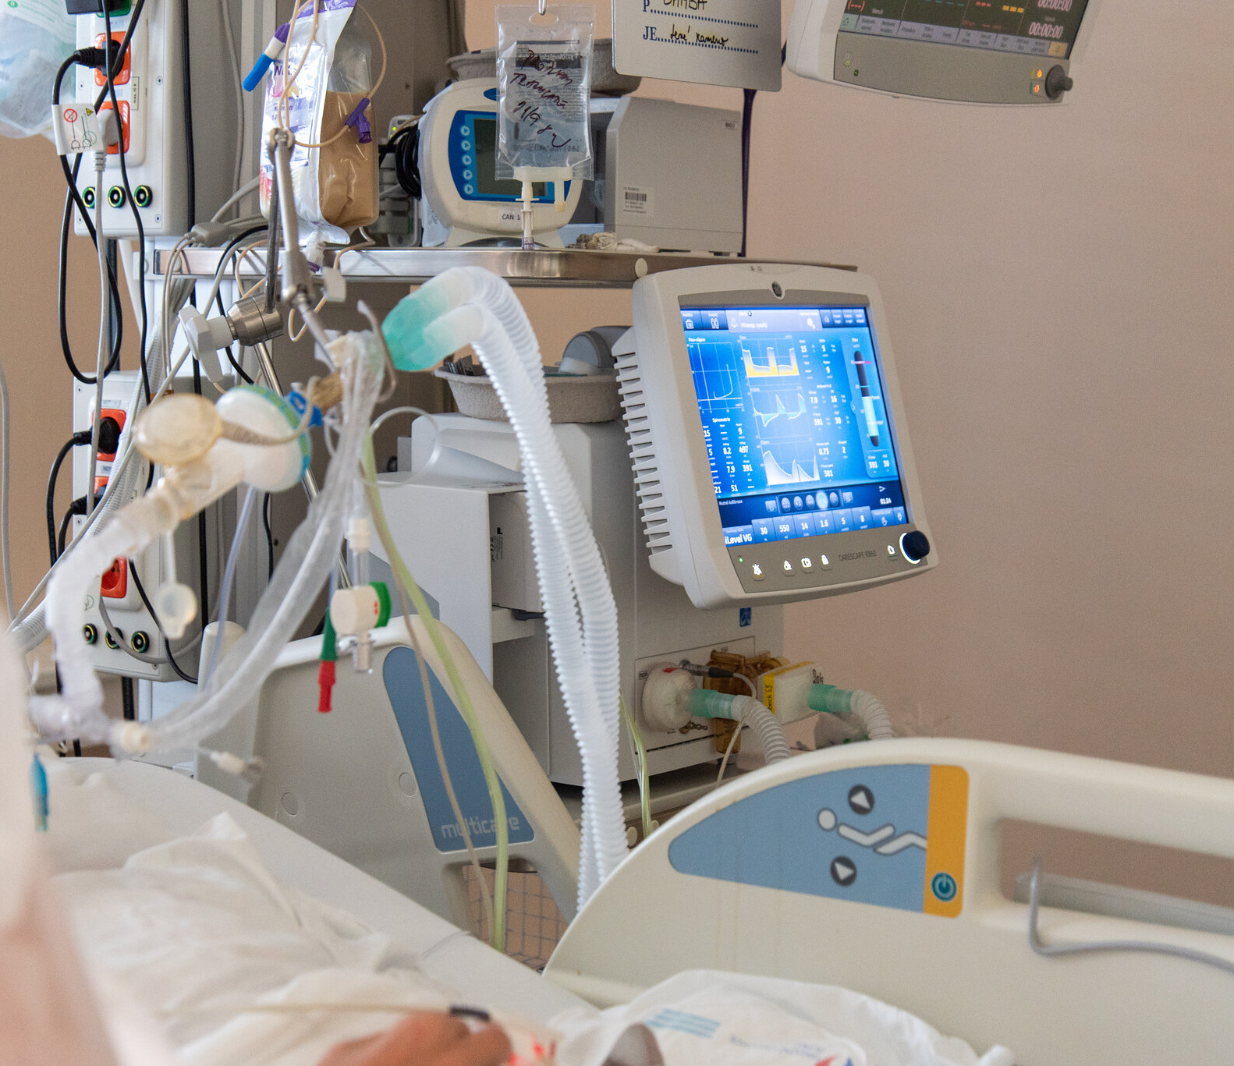
„TAKE HOME MESSAGE“
Bakteriální koinfekce a sekundární infekce byly a vždy budou důležitým faktorem zhoršující morbiditu a mortalitu pacientů s virovými infekcemi.
V případě pacientů s Covid-19 je však výskyt bakteriálních infekcí nižší - bakteriální koinfekce v cca 3–4 %, u 20(30) % pacientů na JIP dojde k rozvoji sekundární HAP.
V kovidovém období bylo prokázáno klonální šíření bakteriálních patogenů, související s vzestupem i poklesem AMR.
Prokázané klonální šíření mohlo být způsobeno širokým používáním HFNOT, ale i jinými faktory, jako např. péčí v open space, změnami v režimových opatření, omezená možnost izolace.

Slide 23
Závěrem...
Současná pandemie Covid-19 ukázala důležitost prevence a kontroly infekcí nejen z hlediska SARS-CoV-2, ale také MDR bakterií.
Je nutné omezit antibiotickou léčbu u pacientů s Covid-19.
V případě bakteriálních infekcí je nutné klást důraz na adekvátní antibioterapii založenou na výsledcích mikrobiologického vyšetření, včetně opakovaného hodnocení klinického stavu a spolupráce mezi ošetřujícím lékařem a klinickým mikrobiologem.

Slide 24
Doporučený postup u pacientů s Covid-19 hospitalizovaných ve FNOL

Slide 25
Doporučený postup u pacientů s Covid-19 hospitalizovaných ve FNOL

Slide 26
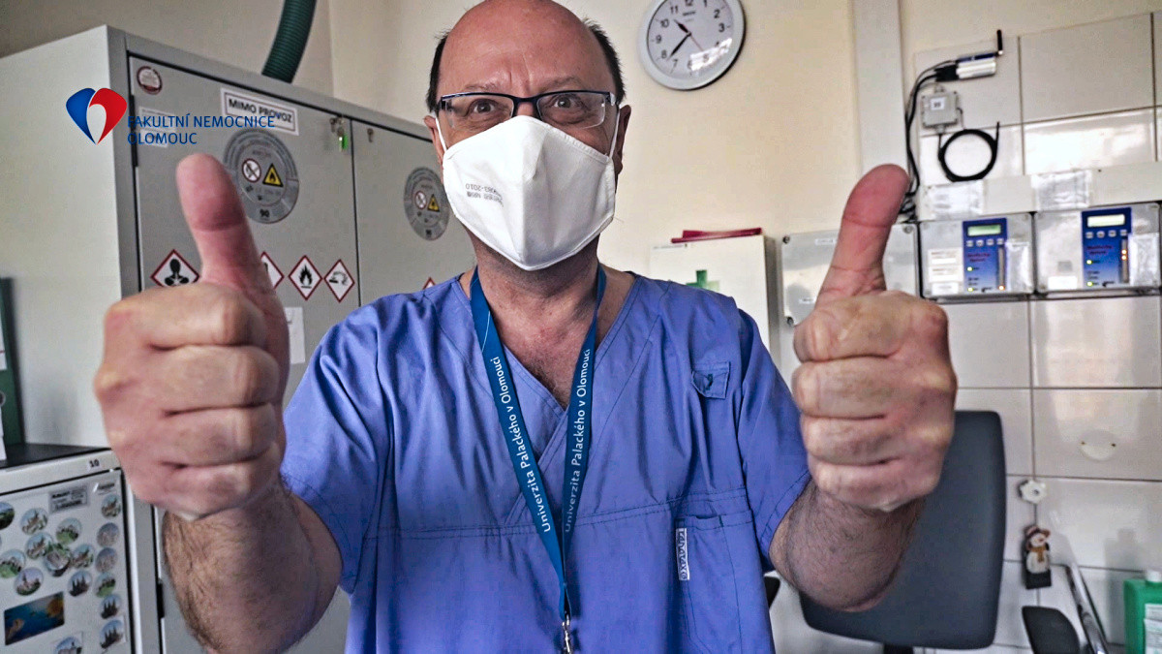
Děkuji za pozornost a věřím, že společně vše zvládneme…

